Slide 1
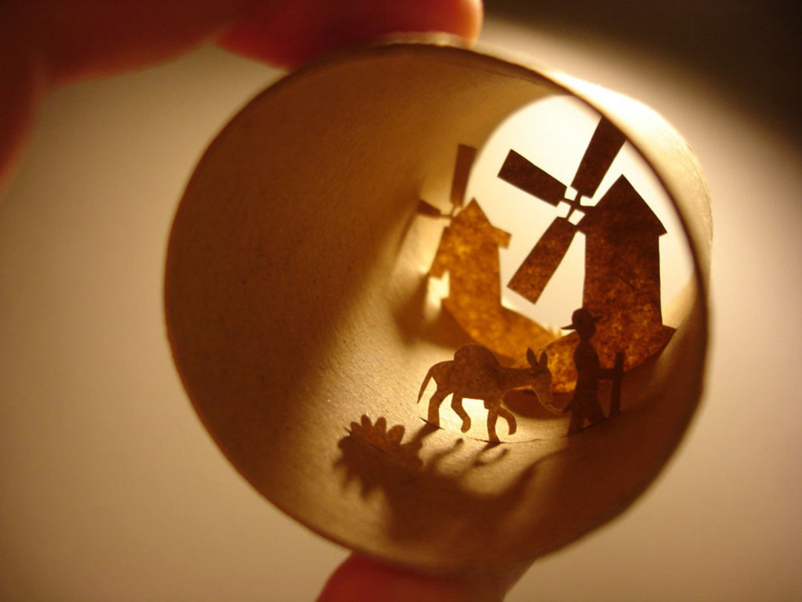
Arte inusitada em Rolos de Papel Higiênico
BIAJOVA SLIDES
Avanço Automático

Slide 2
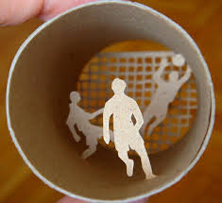

Anastassia Elias é uma artista francesa de 35 anos,
que encantou o mundo com sua arte inédita
e um tanto quanto inusitada.
A moça, além de ilustradora, é uma expert em recorte,
colagens e montagens de mão cheia, que se colocou
na avant-garde das artes plásticas na França.
O fato é que Anastassia resolveu reproduzir cenas
cotidianas com esculturas em miniatura (de papel, é claro)
dentro dos rolos, criando um novo conceito de arte
e deixando o público boquiaberto com a possibilidade
nunca dantes vista.

Slide 3
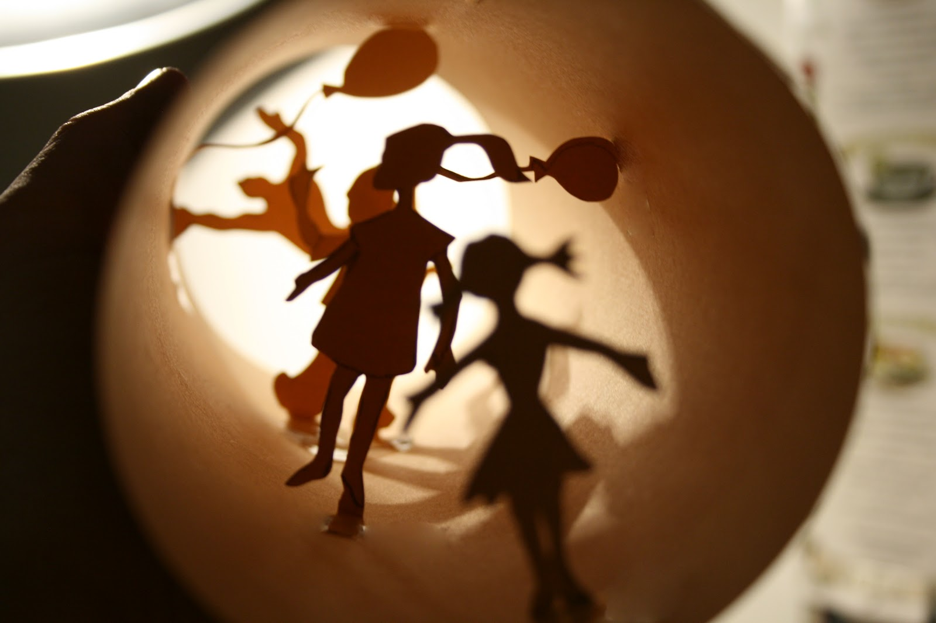

Slide 4
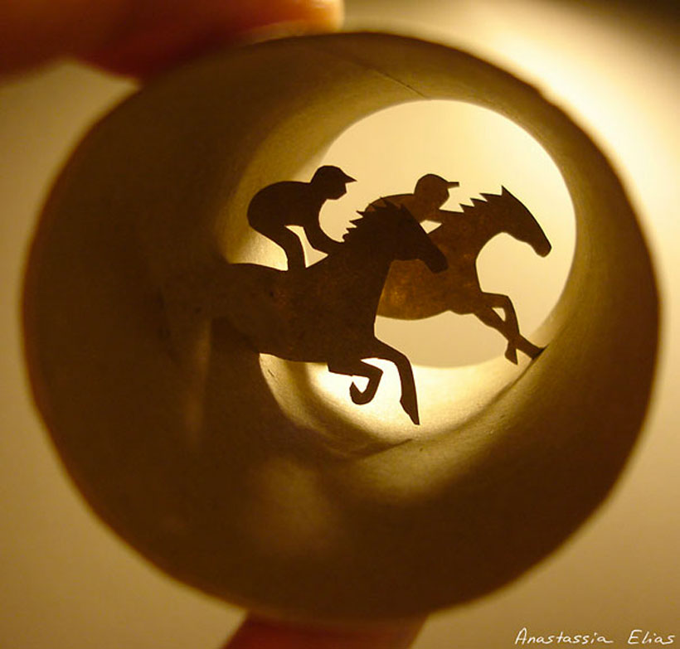

Slide 5
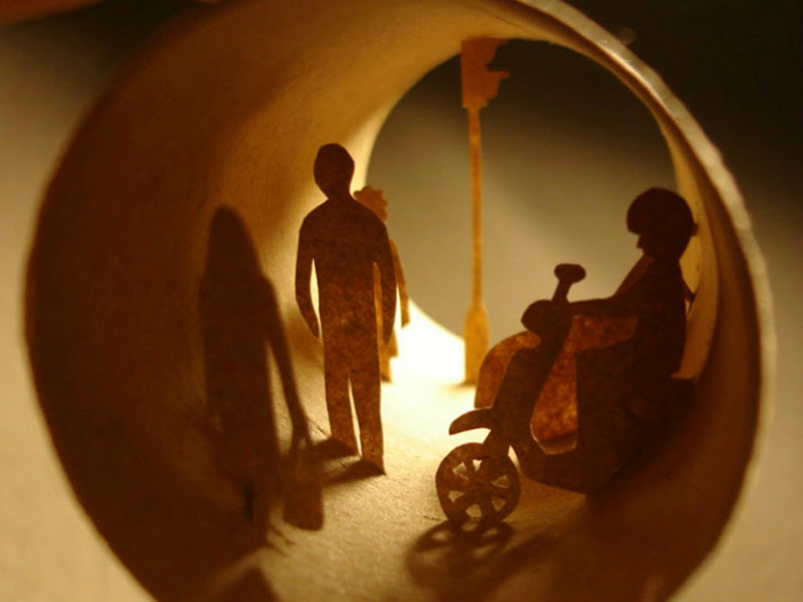

Slide 7
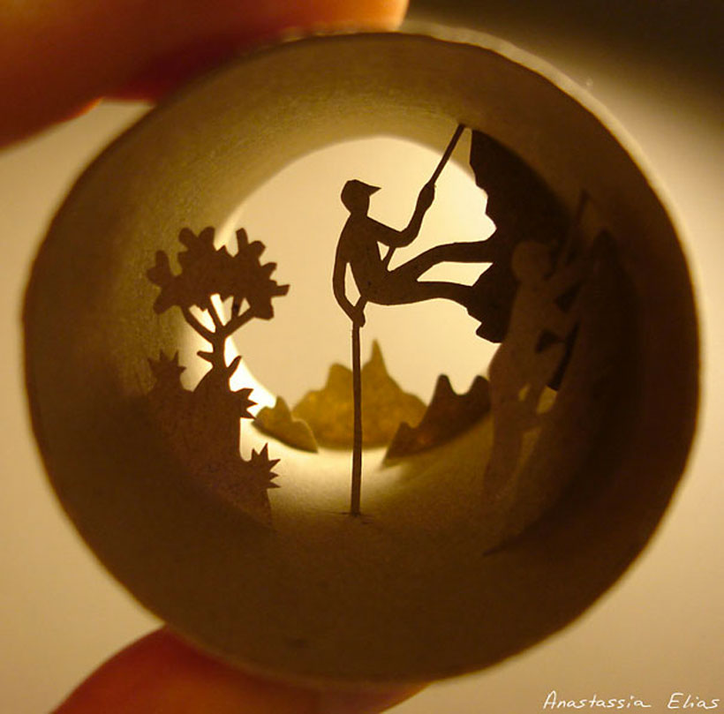

Slide 8
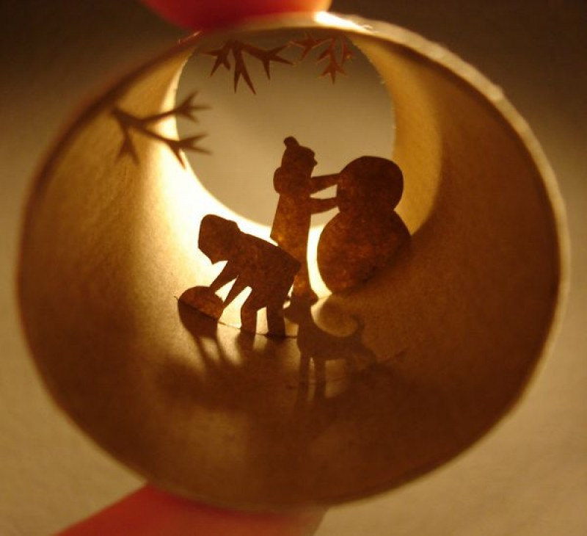

Slide 9
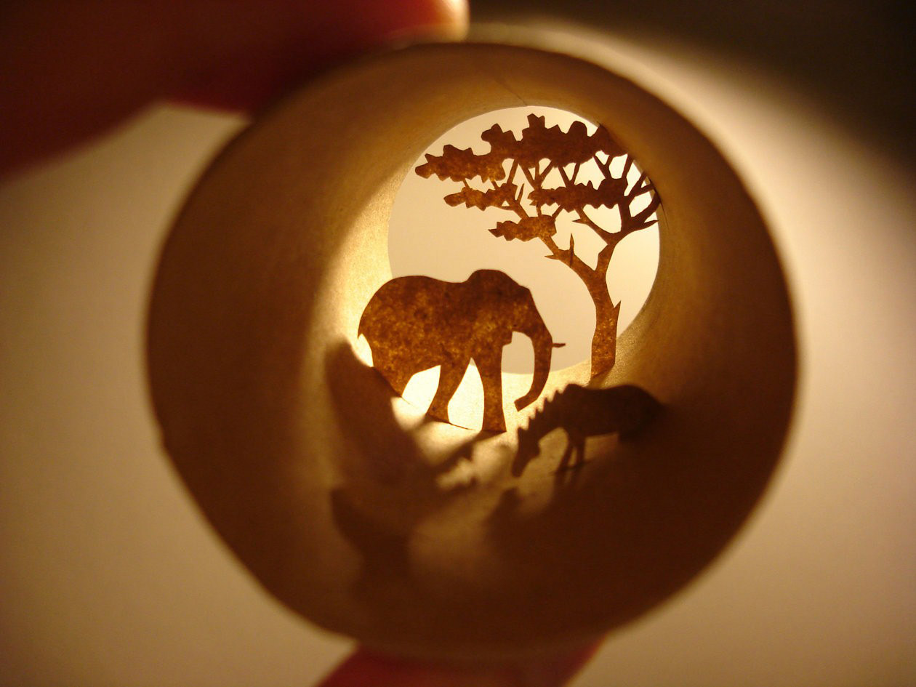

Slide 10
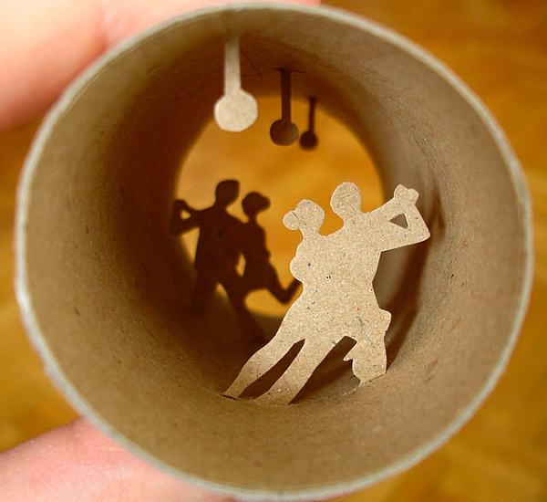

Slide 11
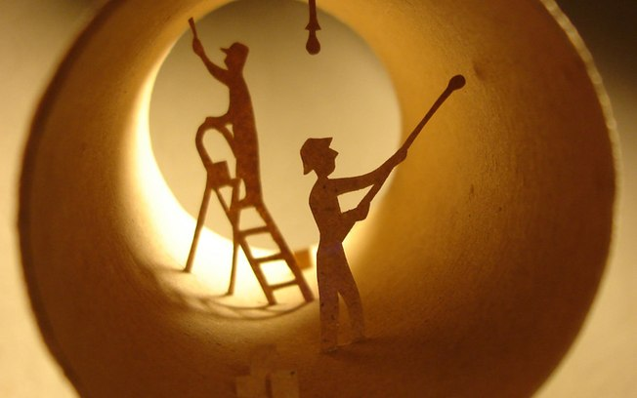

Slide 12
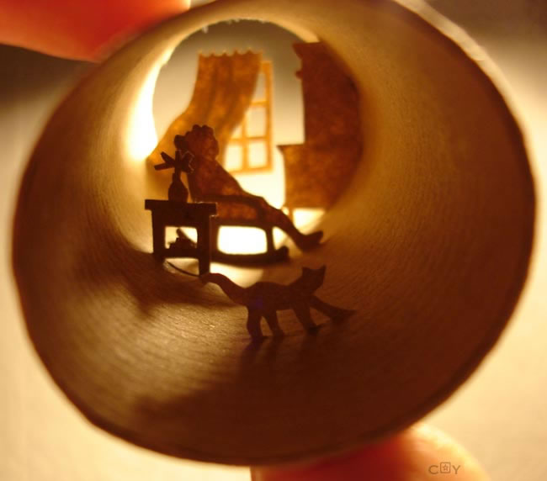

Slide 13
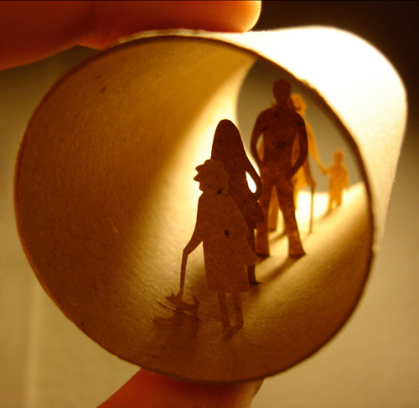

Slide 14
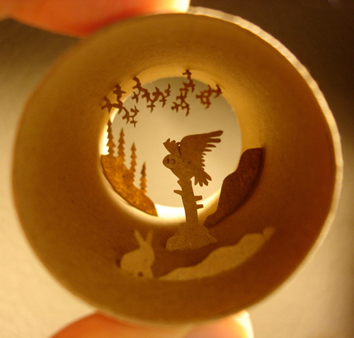

Slide 15
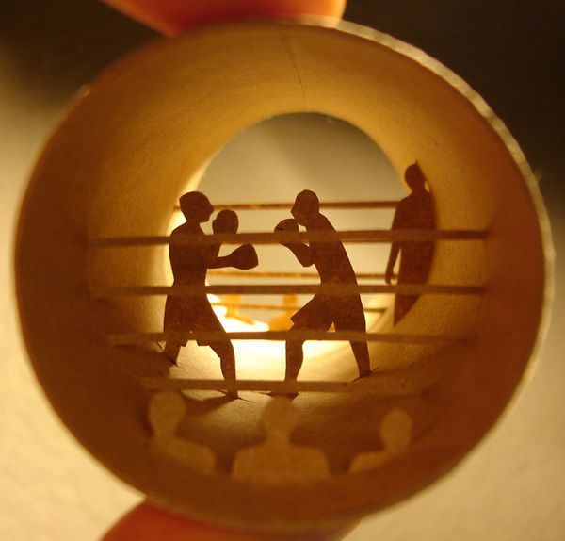

Slide 16
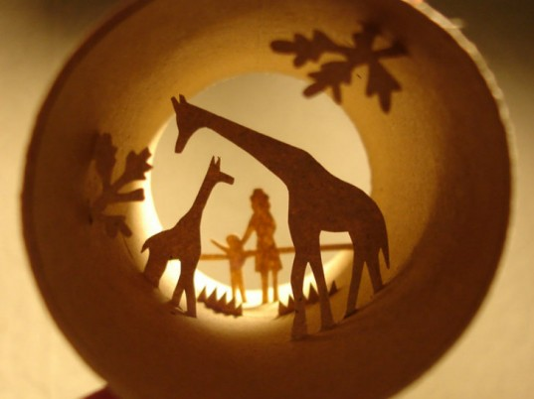

Slide 17
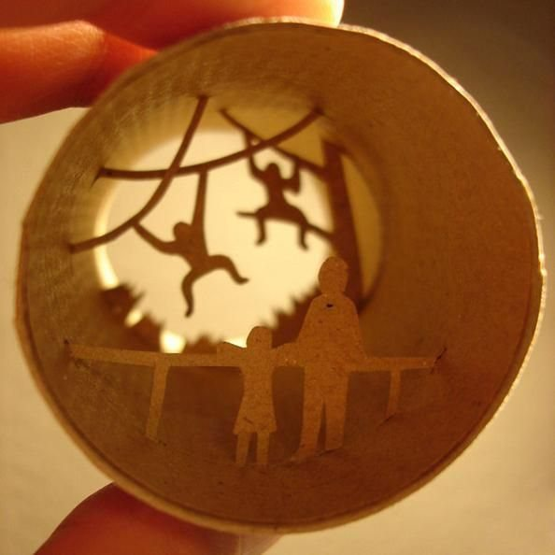

Slide 18
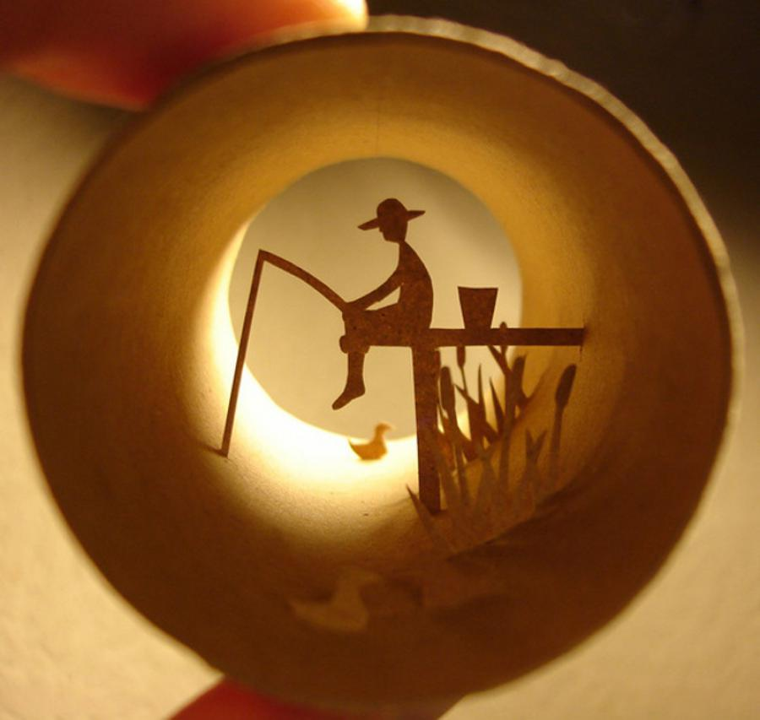

Slide 19
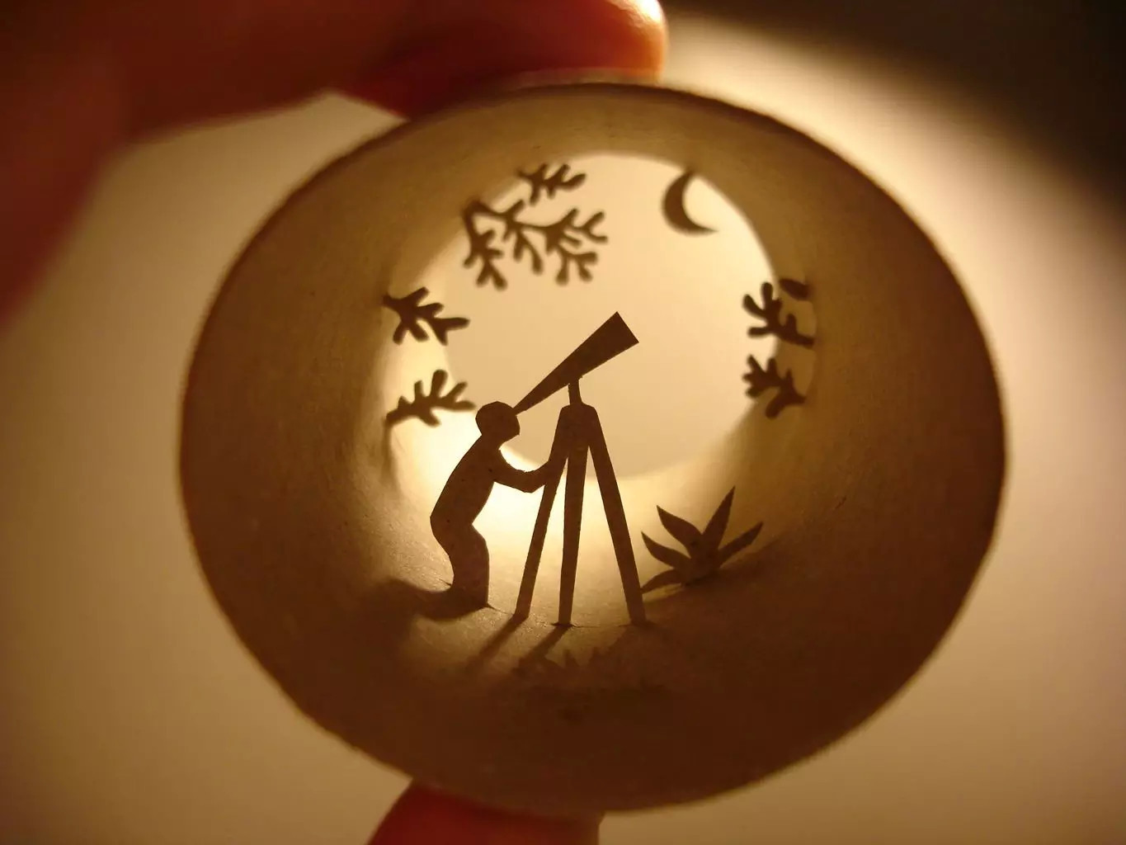

Slide 20
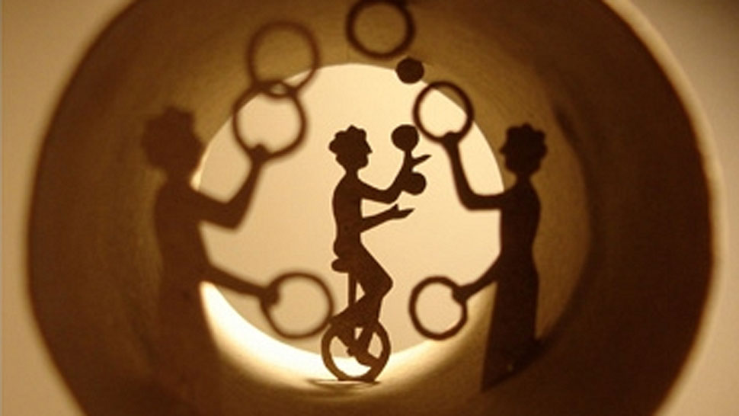

Slide 21
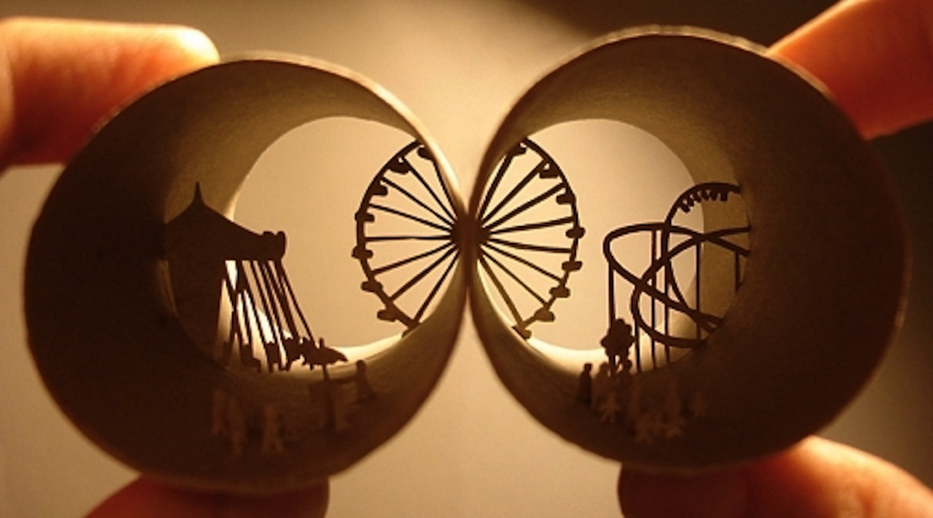

Slide 22
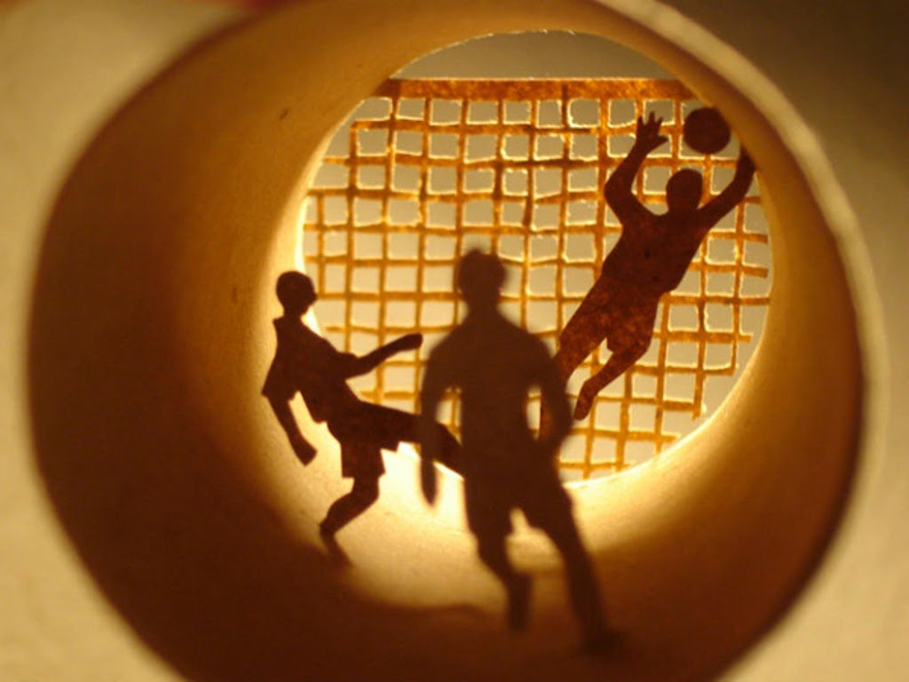


Fonte: Internet
Imagens: Internet
Música: ABBA- Instrumental
Formatação: Bia Vasconcellos
bvbiavasconcellos@gmail.com
www.sergrasan.com/biajovaslides
www.youtube.com/user/bvbiavasconcellos/videos
BIAJOVA SLIDES
<&>
AMOR À VIDA

